Slide 1
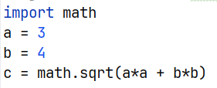
REPASO
Tipos básicos string, int, float, bool
Operadores sobre valores de esos tipos básicos forman expresiones cuya evaluación pueden dar valores de alguno de esos tipos
El resultado de una expresión se puede asignar a una variable o dar como argumento a una función
string los valores son cadenas de caracteres que se pueden escribir si se pasan como argumento a la función print
Notes:
f’ indica un tipo de format especial de una cadena de caracteres donde la expresión entre llaves { expresion } se evalúa y se convierte a string para concatenarlo a la cadena

Slide 2

REPASO
string los valores son cadenas de caracteres que se pueden leer
int float los valores numéricos se le pueden aplicar las operaciones aritméticas
bool los valores son True y False pueden ser resultado de comparaciones >, ==, … o de operaciones lógicas aplicadas a su vez a valores bool and, or, not
Notes:
Ver en los slides la conf anterior la table con todos los operadores numéricos

Slide 3
CONDICIONALES IF
Lee posible lado
Lee posible lado
Lee posible lado
Lee posible lado
Los lados forman un triangulo
False
True
Poner mensaje
Calcular el área y el perímetro
Otras acciones
Notes:
Para lograr mayor capacidad de expresar soluciones hay que tomar decisiones para tomar caminos diferentes

Slide 4
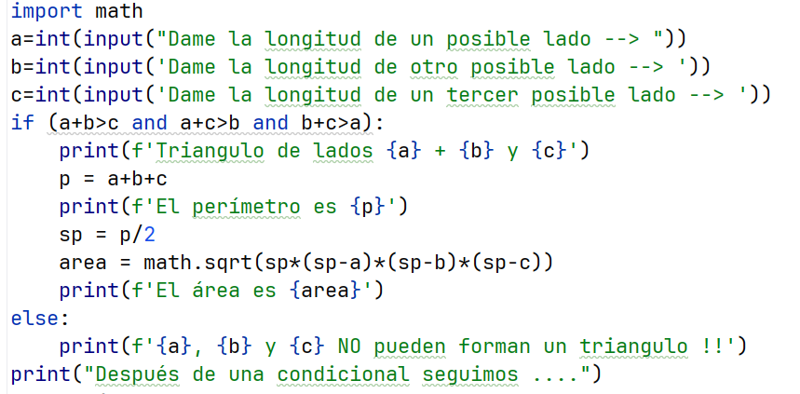
CONDICIONALES IF
El bloque comienza luego de los : la sangria en el texto determina donde termina el bloque:
if expression bool: :
Bloque que se ejecuta si es True
Bloque que se ejecuta si es False
Notes:
La sangria en el texto determina donde compienza y dónde termine el bloque

Slide 5
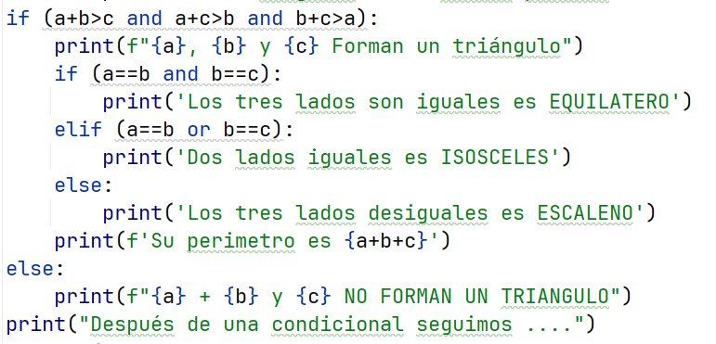
LOS IF PUEDEN ESTAR ANIDADOS
Notes:
Es importante el nivel de la sangria porque puede dar resultados equivocados . Pruebe a poner otra sangria el print del perímetro

Slide 6
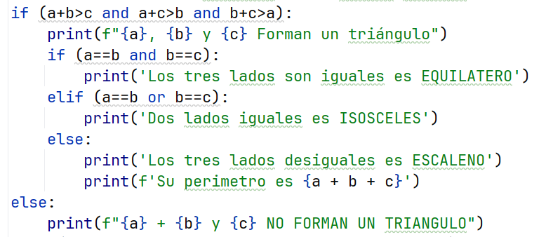
LOS IF PUEDEN ESTAR ANIDADOS
¿Qué pasa en este caso?
Solo se escribiría el perímetro en el caso de escaleno !!
Notes:
Es importante el nivel de la sangria porque puede dar resultados equivocados . Pruebe a poner con otra sangria el print del perímetro

Slide 7
EJERCICIOS
Lea tres enteros y determine si forman una fecha correcta
Escriba la fecha en el formato 15/9/2025
Escriba la fecha en el formato 15 de septiembre de 2025
Escriba la fecha del día anterior
Escriba la fecha de mañana
Lea cuatro cadenas, escribalas ordenadas de menor a mayor
Escriba 4 enteros que son el día y el mes de dos fechas de un mismo año, diga la diferencia en días entre ambas
Pida la entrada de una cadena y verifique si puede servir de contraseña. Para ello debe tener 8 caracteres o más y al menos una letra y un dígito. Recuerde que se puede referir a un caracter específico de la posición n de una cadena s con la notación s[n] y que los caracteres mantienen el orden entre las letras minusculas, mayúsculas y entre los dígitos

